Slide 1
A kiadás hagyatéka / a hagyaték kiadása.
A Régi Magyar Költők Tárának hálózati kiadásáról
</>
Etlinger Mihály, Hernády Judit

Slide 2
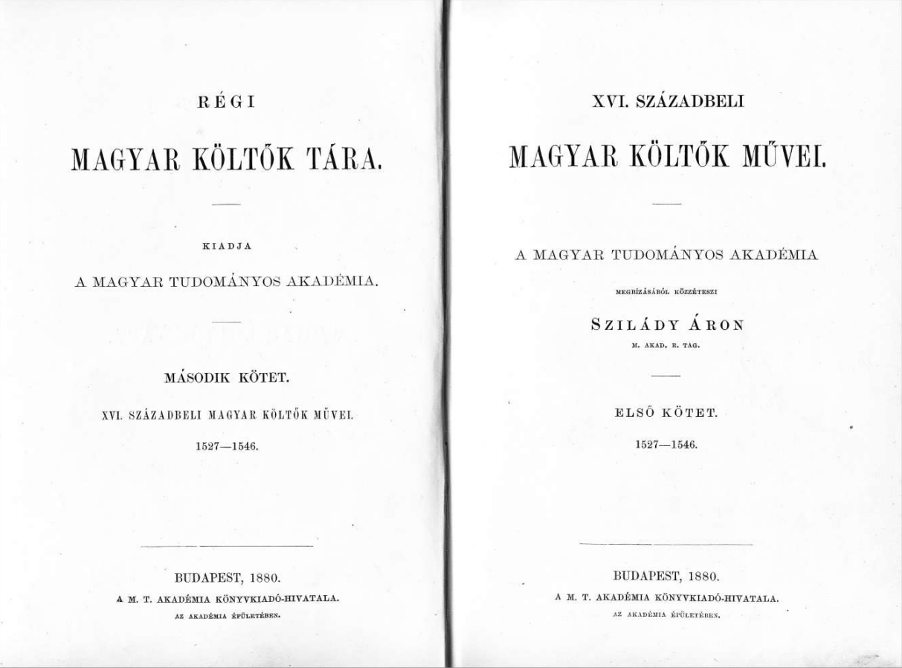
A RÉGI MAGYAR KÖLTŐK TÁRA (RMKT), XVI. SZÁZAD

Slide 3
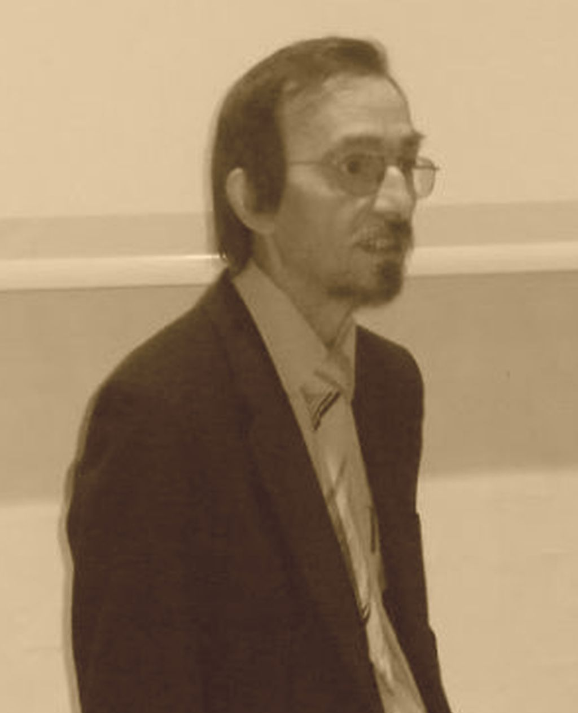
A RÉGI MAGYAR KÖLTŐK TÁRA (RMKT), XVI. SZÁZAD
Vadai István (1960 – 2018)
Fontosabb textológiai munkái:
A 16. századi Repertórium munkacsoportjénak taga
A Balassa-kódex betűhű átirata, jegyzetelése
A Balassi-szöveghagyomány teljes feltérképezése
Tinódi Lantos Sebestyén műveinek sajtó alá rendezése (kiadatlan)

Slide 4
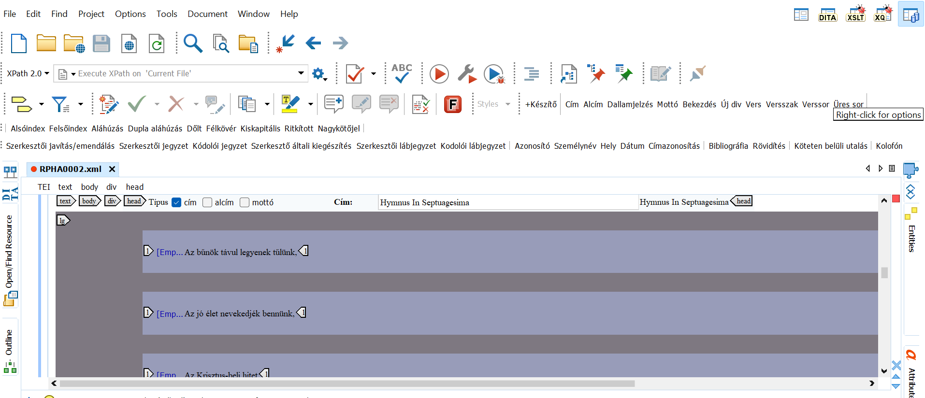
A RÉGI MAGYAR KÖLTŐK TÁRA (RMKT), XVI. SZÁZAD

Slide 5
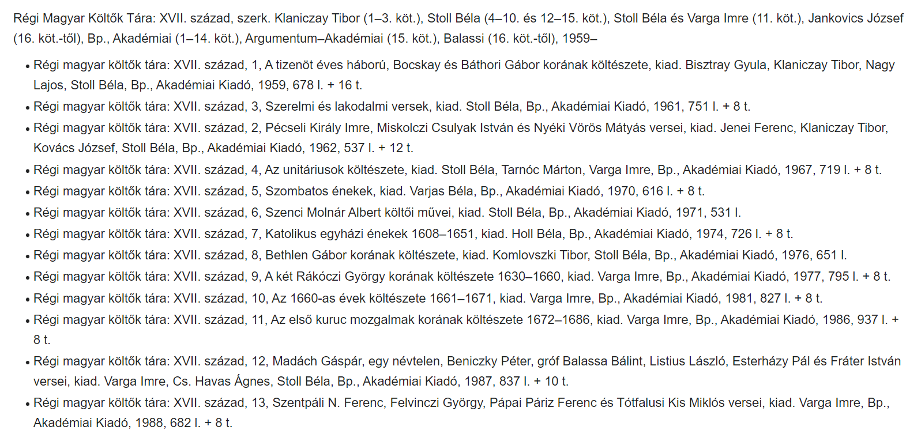
A RÉGI MAGYAR KÖLTŐK TÁRA (RMKT), XVII. SZÁZAD (17 KÖTET)

Slide 6
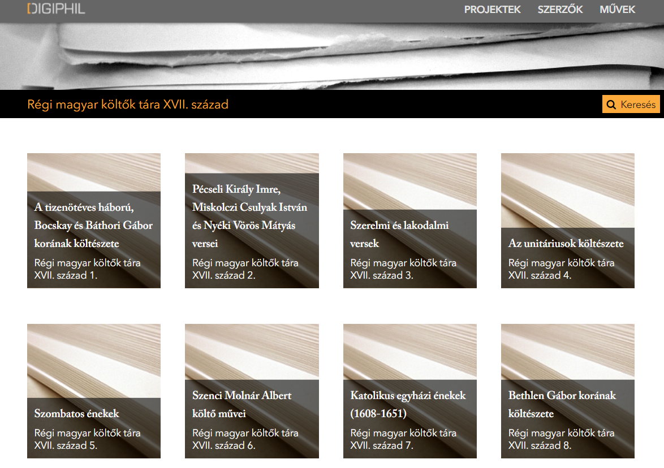
AZ ELŐZMÉNYEK: VADAI ISTVÁN MUNKÁJA
betűhű RMKT-átiratok elkészítése
a Trello mint kollaborációs eszköz: az anyag kódolásával kapcsolatos problémák megbeszélése

Slide 7
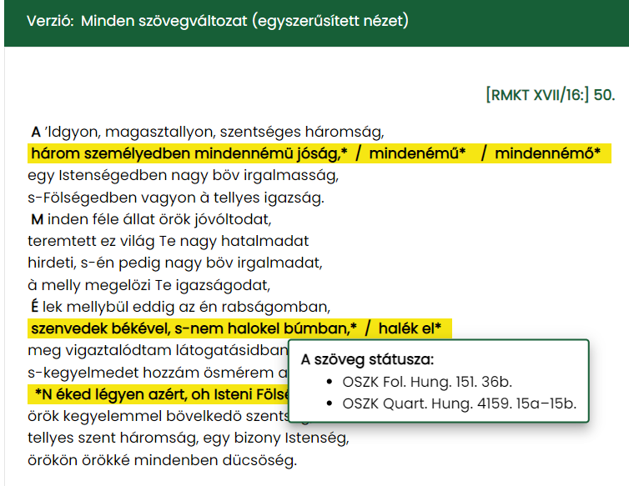
A NEGATÍV APPARÁTUSBÓL ADÓDÓ PROBLÉMA
az RMKT negatív apparátust alkalmaz
a szövegtanúk párhuzamos generálása ez alapján nem lehetséges
a régi szövegeknél ált. probléma: a szövegtanúk helyesírása és betűkészlete (pl. eo – ö, c – k, ch – cs) eltér
csak a főváltozat jelenik meg teljes terjedelemben
a változatokat egyenként, a megfelelő sorhoz rendelve tüntetjük fel

Slide 8
TOVÁBBI PROBLÉMÁK: A VERSANYAG ELRENDEZÉSE
a kötetek anyaga többrétegűen strukturált
szerzői kötetek, versciklusok, ill. a köteten belüli tömbszerű elrendezés
különféle típusú (szerkesztői) versblokkok (pl. 1672-1686, A Rimay-Madách-kódexek ismeretlen szerzőtől származó versei)
feladat: a kompozíciók láthatóvá tétele, az egymáshoz kapcsolódó versek viszonyának átlátható megjelenítése

Slide 9
TOVÁBBI PROBLÉMÁK: A SZÖVEGKRITIKAI JEGYZETEK
a kötetekben a jelölések pontos meghatározása nem található meg
amit az egyik szerkesztő jelöl, a másik esetleg nem, vagy máshogyan (más szóhasználattal, eltérő részletességgel)
az anyag mennyisége miatt az utólagos ellenőrzés nem lehetséges
alapvető cél: a kötet jelölését leghűbben leképező átirat

Slide 10
TOVÁBBI PROBLÉMÁK: A KRITIKAI KIADÁS HIBÁI
. Hiányzó vagy hibás szigla

Slide 11
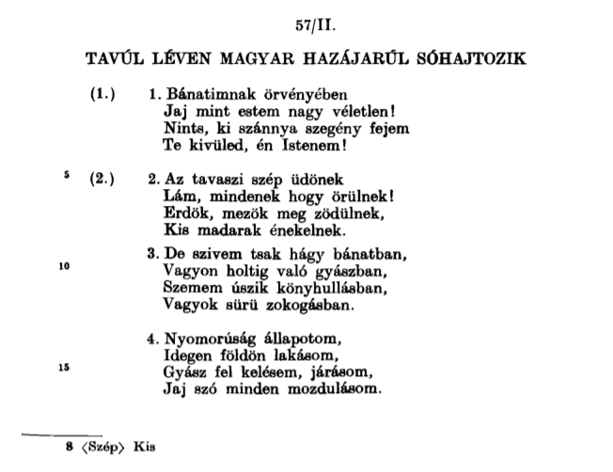
TOVÁBBI PROBLÉMÁK: SZÖVEGKAPCSOLATOK
a jelzett szövegpárhuzamok jelölése több, átfedést mutató főváltozat esetében

Slide 12
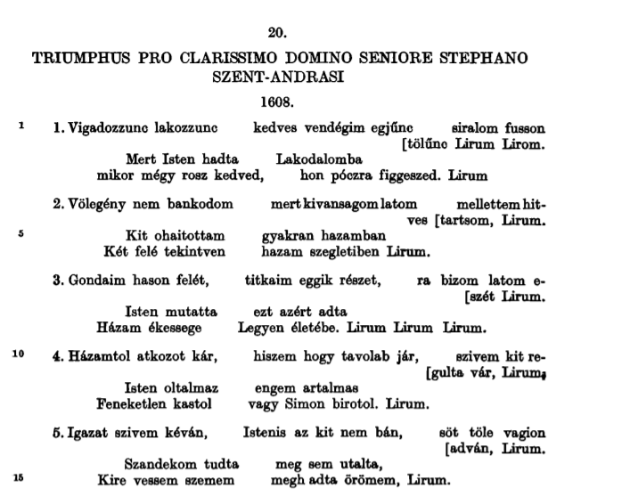
TOVÁBBI PROBLÉMÁK: A VERSEK FORMAI JELLEMZŐI
a versek formai jellemzőinek lehetőség szerint pontos megjelenítése
jelölt cezúra
behúzások
hasábos elrendezés

Slide 13
Köszönöm a figyelmet!
Kapcsolat: digiphil@abtk.hu

